Slide 1
Erfaringer og nye udfordringer i hybride læringsrum
FLUID, 28. maj 2024
Michael Juul Nielsen
HF & VUC Fyn
mjn@vucfyn.dk

Slide 2
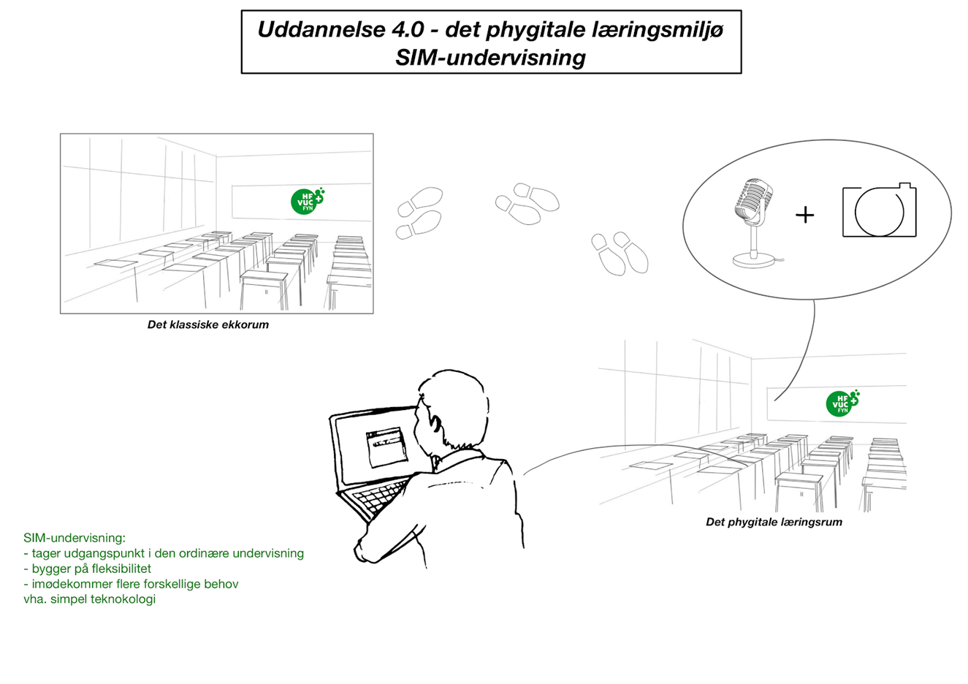
Kort indflyvning
HF & VUC Fyn har siden 2017 implementeret hybride læringsrum som fundament for bl.a. SIM & MIX undervisning på både AVU og HF.
Prototypeudviklet på én afdeling, for derefter at blive implementeret på alle afdelinger
Iterationer i indsatser
Stort fokus på kursistforudsætninger og kompetenceudvikling af undervisere
Metodefrihed for undervisere, men LMS og struktur skal være ens

Slide 3
Erfaringer - kursistperspektiv
Udfordringer
muligheder
Kursister digitale vaner gør, at de skal streame med et læringsformål og ikke underholdningsformål
Forskellige digitale kompetencer betyder høj grad af differentiering
Forbinder undervisning med socialkonstruktivisme (uddybes senere)
Ensformig undervisning med lange sekvenser
Fleksibilitet i forhold til private udfordringer og ønske om uddannelse
Fuld fokus på faglighed, for kursister der deltager online
Fællesskaber på tværs, som medfører udvikling af empati for alle
Udvikling af teknologiske kompetencer
Kan medvirke til at flere får en uddannelse

Slide 4
Erfaringer - lærerperspektiv
Udfordringer
muligheder
Egen oplevelse af manglende kompetencer
Teknisk setup som ikke mestres
Forbinder undervisning med socialkonstruktivisme (uddybes senere)
Ensformig undervisning med lange sekvenser grundet mange roller
Den drivende kraft
To kursisttyper på ét hold
Fleksibilitet i forhold til kursisters private udfordringer og ønske om uddannelse
Fuld fokus på faglighed, for kursister der deltager online
Udvikling af didaktiske og pædagogiske kompetencer
Udvikling af teknologiske kompetencer
Kan medvirke til at flere får en uddannelse
Nyt blik på egen særfaglighed

Slide 5
HF & VUC Fyns fokus på undervisere og kursister i hybride læringsrum
Kursist-forudsætninger
Ny didaktik og pædagogik (IT-minipæd)
Kontinuerlig forventnings-afstemning m. kursister
Ny teknologi til simplificeret brug
Udvikling i faget
Fælles fokus på kursisten

Slide 6
Næste store udviklingsskridt...
Undervisning er i Danmark kendetegnet ved, at bygge på en socialkonstruktivistisk læringsforståelse, der gør sig gældende i forhold til:
Kursisternes forståelse af hvad læring og undervisning er
Undervisernes uddannelsesbaggrund bygger på holdundervisning i fysiske rum, med kort distance til kursisten – ikke et hybridt undervisningsdesign
Didaktiserede læremidler ikke designet til anvendelse i hybride læringsrum
Underviseren meget i centrum i vores setup – hvordan får vi kursisten mere i centrum?

Slide 7
Hvordan man kan arbejde med udvikling
Ny anvendelse af didaktiserede læremidler
Ny didaktik og pædagogik (IT-minipæd)
Kontinuerlig forventnings-afstemning m. kursister
Forskellig anvendelse af digitale ”rum”
Udvikling i faget
Fælles fokus på kursisten

Slide 8
Spørg endelig ☺
Og skriv gerne på mail, hvis der er noget du gerne vil have uddybet (mjn@vucfyn.dk)

